Slide 1


MBTI 예측 모델과
MBTI 기반 컨텐츠 추천 모델(B 유형)
과목명 : 딥러닝 프로그래밍
담당교수 : 곽노윤
팀 명 : A+조 / 탁기훈, 최혁
제출자 : 컴퓨터공학부 소프트웨어전공
20193754 최혁
제출일자 : 2025. 06. 10 (화)
ⓒSaebyeol Yu. Saebyeol’s PowerPoint
Notes:
안녕하십니까? 곽노윤 교수님의 딥러닝 프로그래밍 강의를 듣고있는 발표자 최혁입니다. 댓글의 말투를 기반으로 MBTI 예측 및 분류 모델 개발 프로젝트에 대하여 발표하겠습니다. 프로젝트의 유형은 B유형이며 이유는 여러 참고자료를 통하여 필요한 부분을 가져와 리팩토링하여 모델을 구성하였기 때문입니다. 발표를 시작하겠습니다.

Slide 2

목차
a table of contents
1
프로젝트 목적과 필요성
주제 선정 배경
2
프로젝트 내용 및 추진 과정
3
프로젝트 개발 환경과 결과
4
프로젝트의 차별성 및
완성도
ⓒSaebyeol Yu. Saebyeol’s PowerPoint
Notes:
목차는 프로젝트 목적과 필요성 그리고 주제 선정 배경, 프로젝트 내용 및 추진 과정, 프로젝트 개발 환경과 결과, 프로젝트의 차별성 및 완성도, 향후 추진 계획으로 이루어져있습니다.

Slide 3

Part 1
프로젝트의 목적과 필요성
ⓒSaebyeol Yu. Saebyeol’s PowerPoint

Slide 4
프로젝트의 목적과 필요성에 대하여
사용자의 작문 습관 및 말투 등을 기반으로 MBTI를 예측하는 재미있는 방법을 제시합니다.
Notes:
본 프로젝트의 목적은 사용자의 MBTI에 맞는 맞춤형 서비스에 활용될 MBTI 유형 예측 및 분류 모델을 개발하는 것입니다.

Slide 5
프로젝트의 목적과 필요성에 대하여
최근 개인의 성격이나 기질에 맞춘
개인화 서비스에 대한 관심이 증가하고 있으며,
특히 MBTI는 SNS, 커뮤니티, 마케팅 등
다양한 분야에서 널리 활용되고 있습니다.
본 프로젝트는 이러한 필요에 기반하여 사용자의 게시글
또는 텍스트 데이터를 분석하여 자동으로 MBTI 유형을 분류하는 인공지능 모델을 개발하고자 하였습니다.
Notes:
이를 통하여 사용자 성향에 기반한 콘텐츠 추천, 커뮤니케이션 방식 개선 등 다양한 개인화 서비스를 구현할 수 있습니다.

Slide 6
Part 2
프로젝트의 내용 및 추진 과정
ⓒSaebyeol Yu. Saebyeol’s PowerPoint

Slide 7
프로젝트 진행 방향
사전 학습된 beomi/KcELECTRA-base 모델을 베이스로,
한국어 MBTI를 4개의 축(E/I, N/S, F/T, P/J)별로 이진 분류 모델 4개를 돌리고,예측 결과를 다시 합쳐 16가지의 MBTI로 분류하는 것을 목표로 진행하였습니다.
Notes:
기존엔 영어로 작성된 게시글 공개 데이터셋과 BERT 사전학습 모델을 파인튜닝하여 모델을 개발하고자 하였으나, 성능 상 문제와 영어라는 한계 탓에 한글 데이터를 준비하여 정제하고, kc일렉트라 모델을 베이스로 4개의 축 별로 이진 분류 할 수 있게끔 파인튜닝하는 방향으로 변경하였습니다.

Slide 8
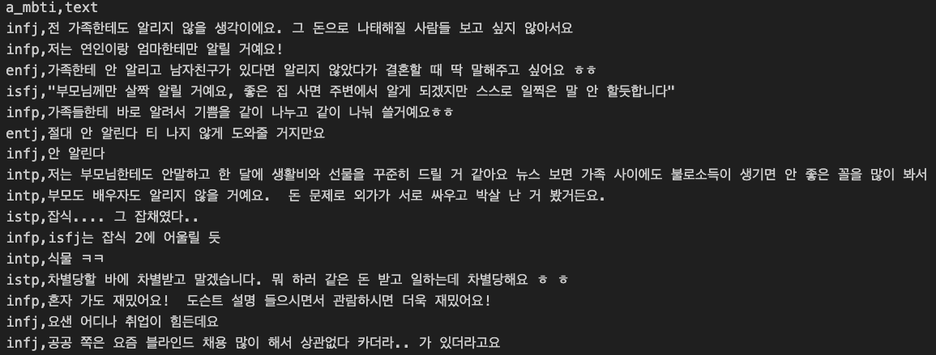
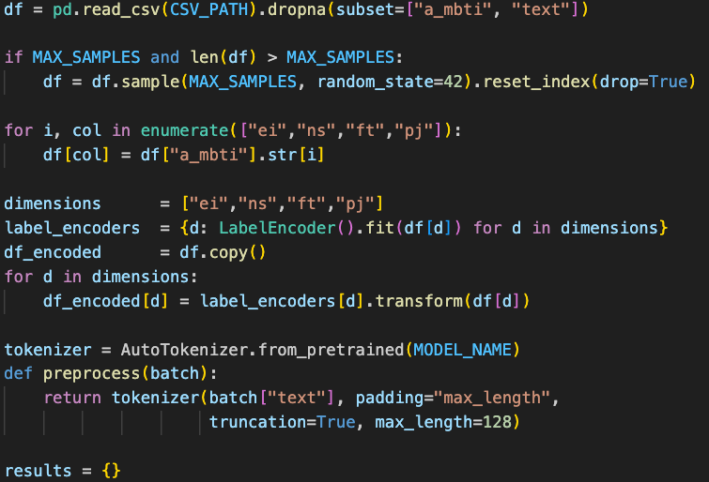
Part 2
프로젝트 내용
데이터 수집
텍스트 기반 MBTI 예측 모델 개발
Notes:
큰 단계로 본다면 두가지로 나눌 수 있습니다. 데이터 수집 및 정제, 그리고 모델 개발입니다.

Slide 9
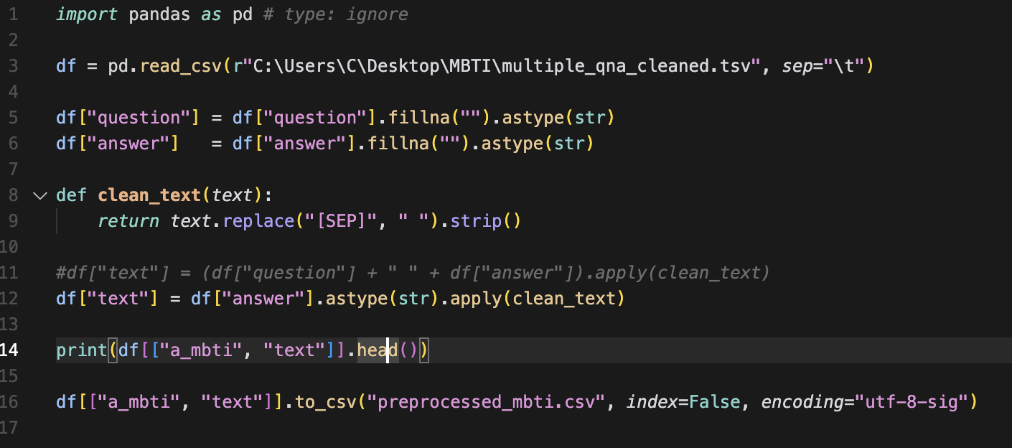
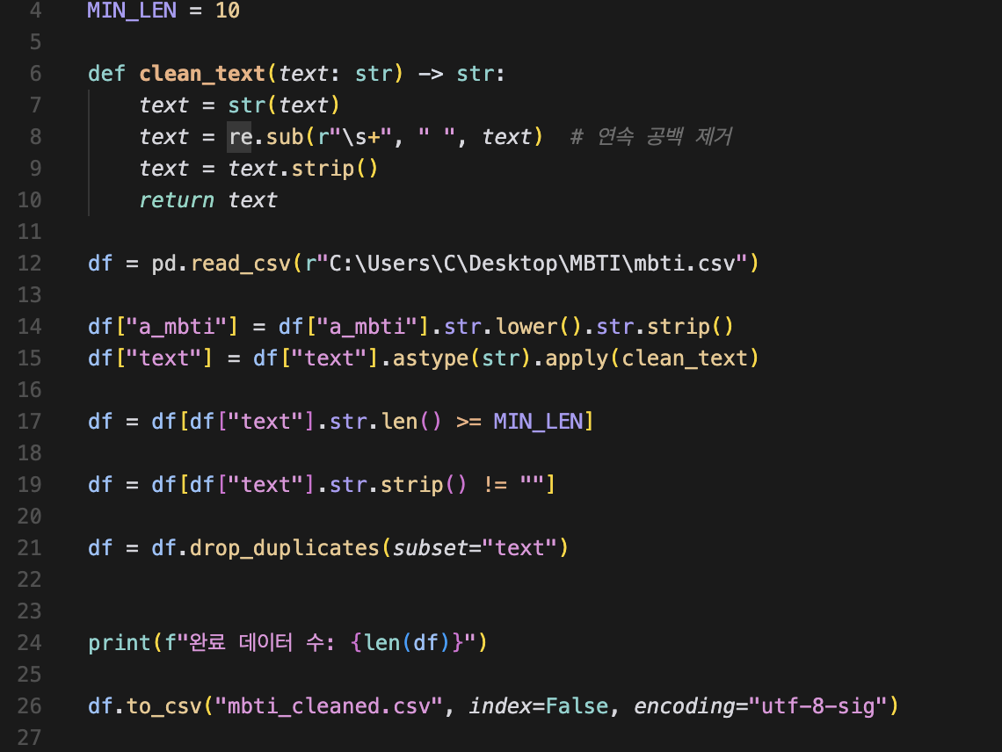
Part 2
프로젝트 내용
데이터 정제
Notes:
원본 데이터는 댓글 작성자 본인이 밝힌 mbti와 해당 작성자의 댓글들로 이루어져있습니다. 이모지 혹은 의미없는 반복문으로만 이루어져있는 댓글, 너무 짧은 댓글 등을 제거하여 데이터를 준비하였습니다.

Slide 10
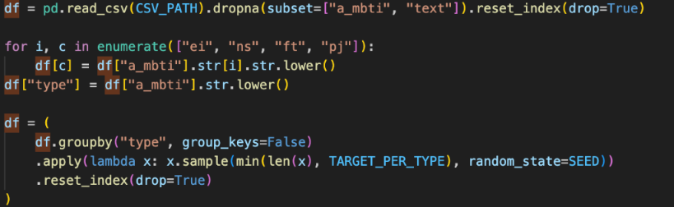
Part 2
프로젝트 내용
이진 분류를 위한 다운 샘플링
Notes:
데이터를 불러오고, 이진 분류를 위한 4개 축에 해당하는 문자를 각 컬럼에 저장합니다. 그리고 각 축의 불균형을 완화하기 위해 다운샘플링을 진행하였습니다. 타겟당 800개입니다. 배치 사이즈는 16으로 축당 12,800개로 학습을 진행하였습니다. 과적합이 걱정되어 더 많은 데이터로 학습시켜봤지만 이 경우가 가장 좋은 결과로 돌아왔습니다.

Slide 11
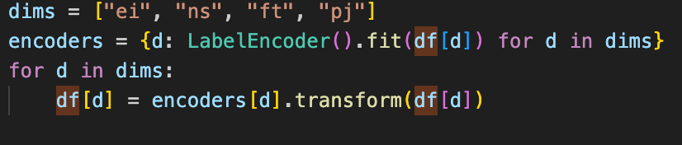
Part 2
프로젝트 내용
Label Encoder 이용 라벨 인코딩
Notes:
축마다 0과 1로 정수 라벨이 달라져야 하므로 라벨인코더 라이브러리를 이용하여 라벨 인코딩을 축마다 따로 진행하였습니다.

Slide 12
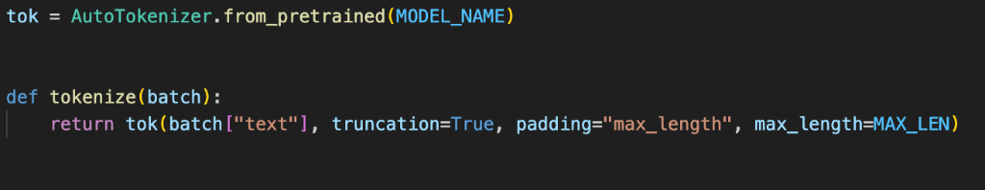
Part 2
프로젝트 내용
연산 효율을 높이기 위한 토크나이징
Notes:
오토토크나이저 라이브러리를 활용하여 텍스트를 토큰화하였고, 배치 내부 길이를 전부 256으로 통일하여 연산의 효율을 높혔습니다.

Slide 13
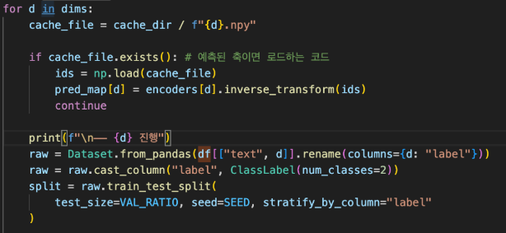
Part 2
프로젝트 내용
HuggingFace Dataset API 활용 학습 및 검증 셋 준비 (4 축 전부)
Notes:
허깅페이스의 라이브러리에 포함되어있는 트레이너에 Focal-Loss 함수를 적용하여 어려운 샘플에 더 많은 가중치를 둬 클래스 불균형을 해결할 수 있게끔 노력하였습니다.

Slide 14
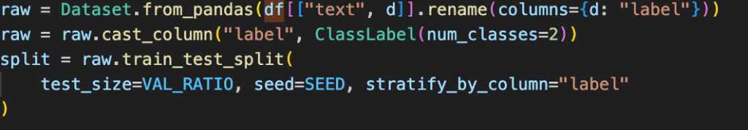
Part 2
프로젝트 내용
학습과 검증을 위한 데이터 분할 (Hugging Face Dataset)
Notes:
학습 및 검증셋을 준비합니다. 이 또한 허깅페이스의 데이터셋을 이용하여 효율적인 텍스트 처리를 하였습니다.

Slide 15
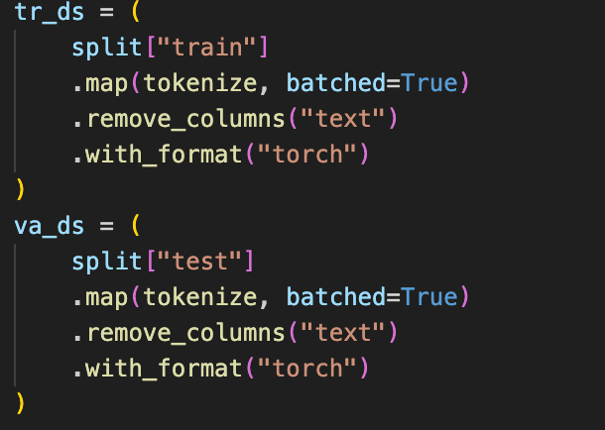
Part 2
프로젝트 내용
나눠진 학습/검증 데이터를 Pytorch 텐서 형태로 전처리
Notes:
학습과 검증에 사용할 입력 테스트를 일괄적으로 토큰화하고 파이토치 텐서로 변환하는 과정을 거칩니다.

Slide 16
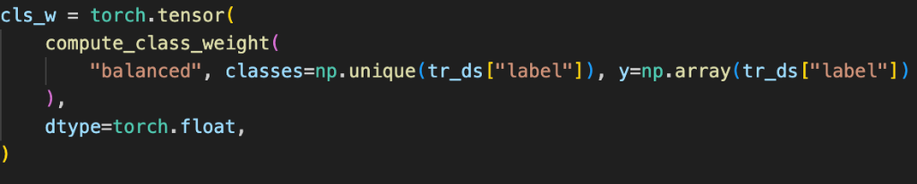
Part 2
프로젝트 내용
클래스별 가중치 계산
Notes:
클래스별 가중치를 계산하여 불균형을 한 번 더 해결합니다.

Slide 17
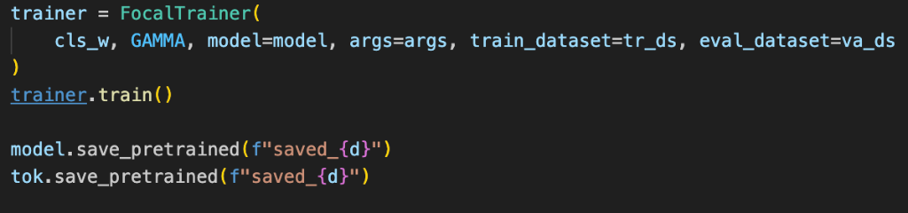
Part 2
프로젝트 내용
Focal-Loss 등의 함수가 포함된 모델로 학습 실행
Notes:
트랜스포머 프레임워크를 활용하여 모델을 로드하였고, 위 코드는 학습을 실행하고, 모델과 토크나이저를 따로 저장합니다.

Slide 18
Part 2
프로젝트 추진 과정
1주
1주
데이터 수집 및 정제
MBTI 예측 모델 개발
계획 변경 및 개발
테스트
완성
2일
3주
Notes:
프로젝트의 추진 과정입니다. 데이터 수집 및 정제에 1주, 기존 BERT 기반 모델 개발에 3주가 걸렸지만 계획이 바뀌게 되며 1주동안 더 많은 시간을 할애하여 현재의 결과물이 나왔습니다.

Slide 19
Part 3
프로젝트 개발 환경 및
시연과 결과
ⓒSaebyeol Yu. Saebyeol’s PowerPoint

Slide 20
개발 환경
운영체제: Windows 10 64bit
CPU: AMD Ryzen 7 3800X
GPU: NVIDIA GeForce RTX 3060 Ti (8GB VRAM)
CUDA 버전: CUDA 12.1
메모리: 64GB
파이썬: Python 3.10
주요 라이브러리/프레임워크:
PyTorch
HuggingFace Transformers
HuggingFace Datasets
scikit-learn
pandas, numpy, matplotlib 등…
Notes:
개발 환경은 다음과 같습니다. 생략하겠습니다.

Slide 21
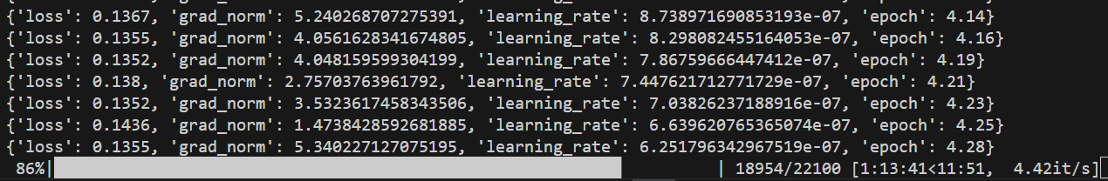
Part 3
프로젝트 시연
학습 진행 과정 (1 축당 약 90분)
Notes:
학습 진행 과정입니다. 12800개가 아닌 더 많은 수로 학습을 진행하였을 때 한 축당 약 90분 내외로 총 4번 학습해서 6시간 정도가 걸렸습니다.

Slide 22
Part 2
프로젝트 결과
전체 MBTI 4글자 정확도 : 40.92% (5238/12801)
• E/I 축 일치율 : 79.47%
• S/N 축 일치율 : 79.13%
• F/T 축 일치율 : 77.91%
• P/J 축 일치율 : 77.68%
축별 정확도:
• 4축 전부 일치 : 40.92% (5238/12801)
• 3축 일치 : 37.84% (4844/12801)
• 2축 일치 : 16.30% (2087/12801)
• 1축 일치 : 4.38% (561/12801)
• 0축 일치 : 0.55% (71/12801)
Notes:
결과로는 MBTI를 제대로 맞춘 비율은 40.92%가 나왔지만 3축 이상이 일치하는 비율은 약 78% 이상으로 유의미한 분류 모델이 되었다고 생각합니다. 모델 개발 초기에는 MBTI를 맞춘 비율 9%, 3축 이상 일치 비율 15%로 처참하였으나 꾸준한 개선을 통해서 성공적으로 성능을 확보하였습니다.

Slide 23
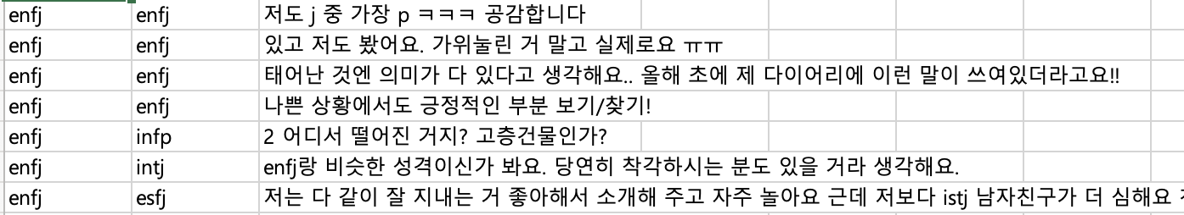
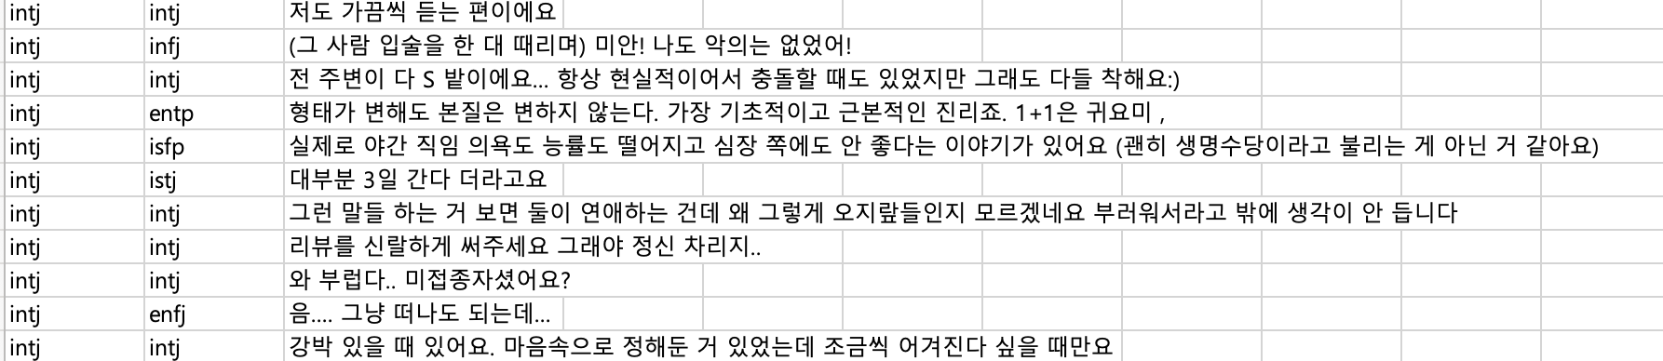
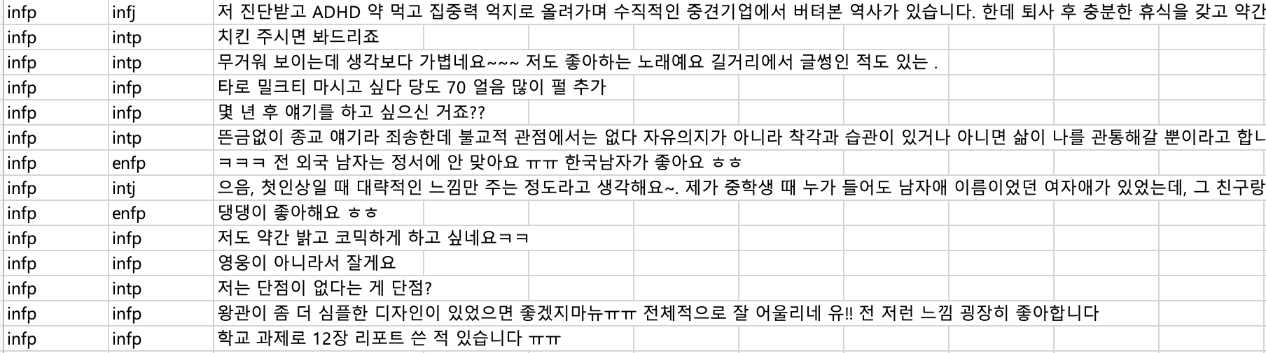
Part 3
프로젝트 결과 (데이터 중 일부를 분류한 결과)
Notes:
학습이 끝난 모델로 분류를 진행해본 결과물입니다. 제대로 맞춘 경우도 있고, 몇 글자씩 틀린 경우도 있습니다. 성공적으로 분류가 되는 것으로 보아 댓글에도 성격이 반영된다는 사실을 알 수 있습니다.

Slide 24
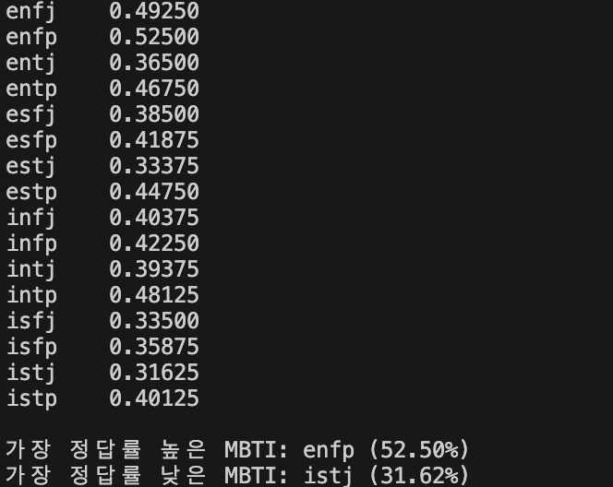
Part 3
프로젝트 결과
Notes:
MBTI를 4글자 정확하게 맞춘 것을 정답률이라고 했을때, 가장 정답률이 높은 MBTI는 ENFP, 가장 낮은 MBTI는 istj였습니다. 전체적으로 봤을 때 통계 상 T, J가 적은 한국인의 특징도 반영됐다고 해석하고 있습니다. 완성도는 원래 개발하고자 하였던 MBTI 기반 음악 추천 모델을 개발하지 못하였기 때문에 70%라고 말씀드리고 싶습니다.

Slide 25


Part 4
프로젝트의 차별성 및 완성도

Slide 26
Part 4
프로젝트의 차별성
항목 | 기존 방식 (100문제+ 체크 방식) | 텍스트 기반 MBTI 예측 모델
재미 | 문항이 매우 많아 지루함 | 글을 통한 성격유형 분류 검사로, 사용자에게 있어 흥미를 유발할 수 있음.
정확도 | 높지만 사용자가 원하는 유형을 직접 유도 가능 | 비교적 낮지만, 말투 및 작문법에 기반하기 때문에 유도 불가
소요 시간 | 사용자에 따라 10 ~ 30분 소요 | 비교적 매우 빠름
확장 가능성 | 없음 | 인스타그램 or 블로그 등 개인 SNS를 기반하여 성격 유형 예측하는 시스템 등 확장가능성 높음
Notes:
기존의 설문 방식과의 차별성을 생각해봤습니다. 기존 방식은 문항이 매우 많아 지루한 반면

Slide 27
Part 4
프로젝트 완성도
기존 계획에 있던 MBTI 유형에 따른 음악 추천 모델 개발을 일정과 난이도 탓에 진행하지 못하였습니다.
하지만 댓글을 통한 MBTI 예측 및 분류 모델의 성과가 좋아 만족하고 있습니다.
위와 같은 이유로 완성도는 70%라고 말씀드리고 싶습니다.
Notes:
기존의 설문 방식과의 차별성을 생각해봤습니다. 기존 방식은 문항이 매우 많아 지루한 반면

Slide 28

THANK YOU
ⓒSaebyeol Yu. Saebyeol’s PowerPoint

